Slide 1
Analysis of selected regulations proposed by the European Commission and technological solutions in relation to the dissemination of disinformation and the behaviour of online platforms
Study
Matúš Mesarčík, Róbert Móro, Michal Kompan, Juraj Podroužek, Jakub Šimko, Mária Bieliková
Notes:
Primárne ciele štúdie sú:
a) analyzovať technologické riešenia online platforiem vo vzťahu k šíreniu dezinformácií a
b) posúdiť efektívnosť inštitútov vybraných právnych úprav navrhovaných Európskou komisiou, najmä návrhu nariadenia o umelej inteligencii a návrhu nariadenia o digitálnych službách.
Predstavujú navrhované právne úpravy dostatočne efektívny nástroj pre boj s dezinformáciami v kontexte technologických riešení, ktoré online platformy využívajú?

Slide 3
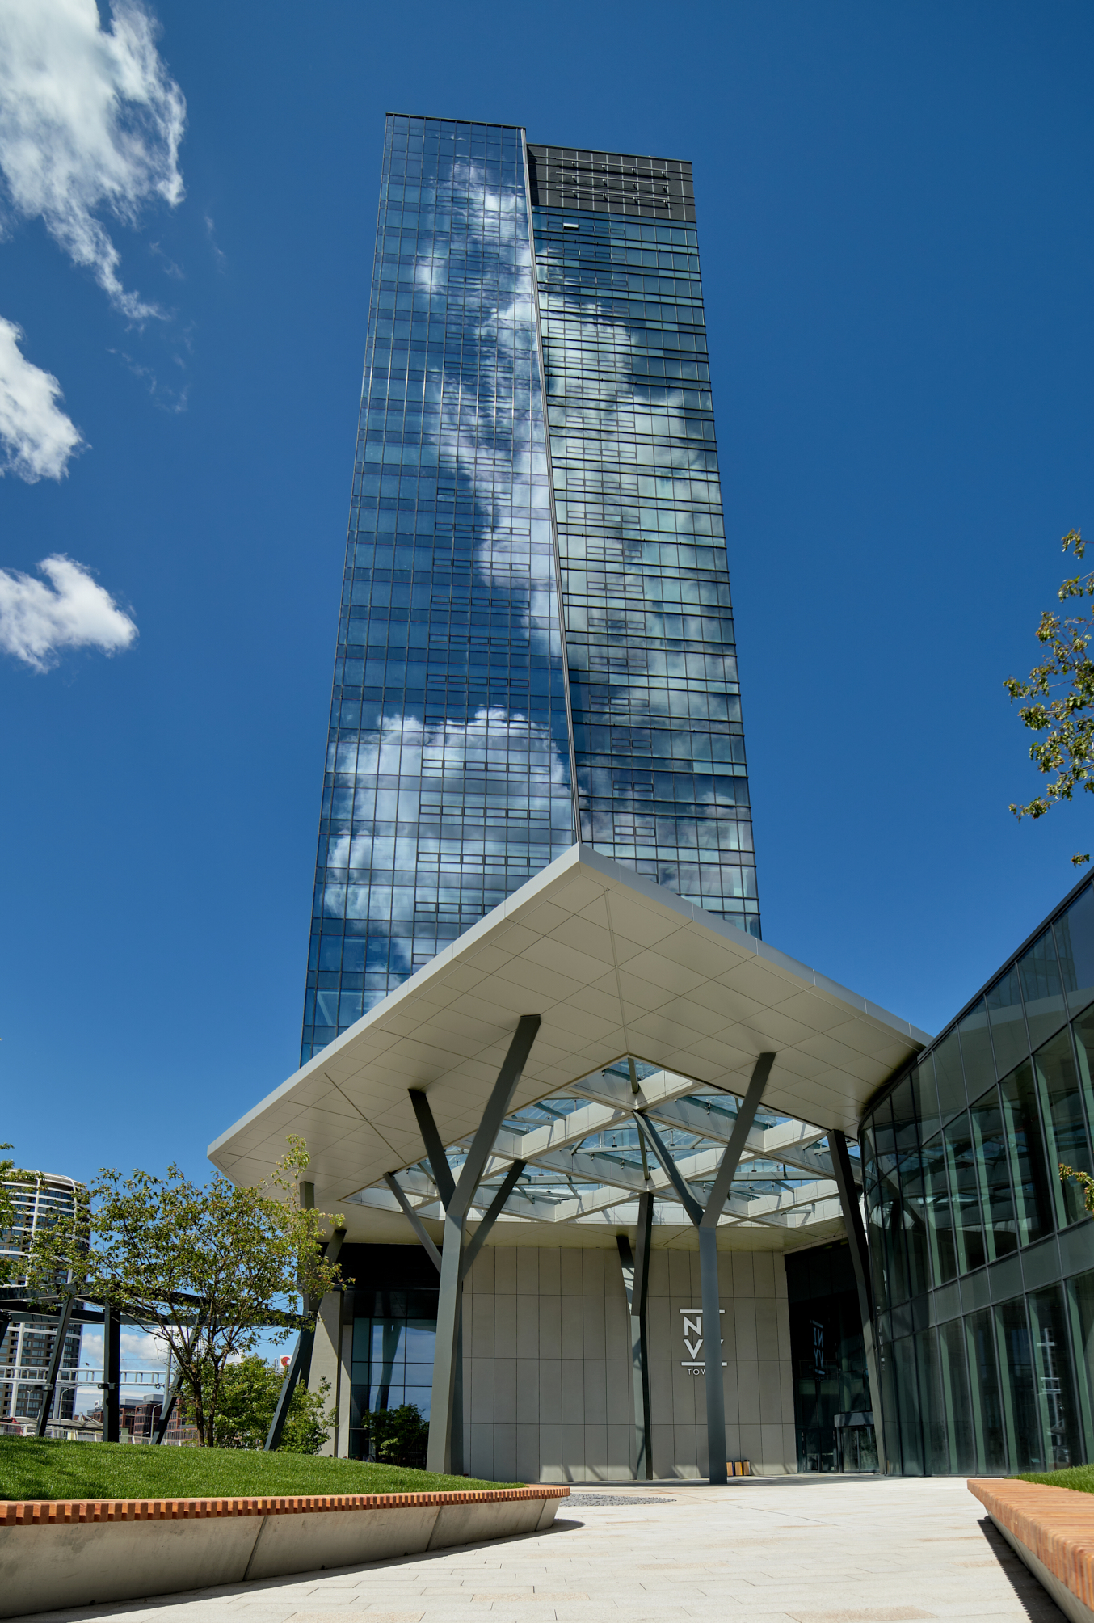
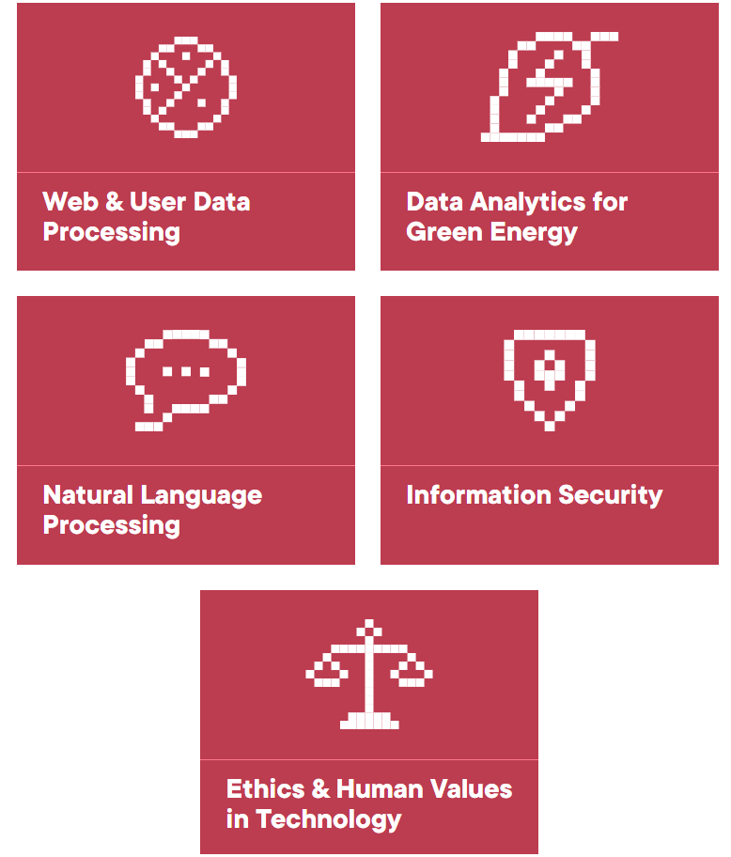
KInIT topics are highly relevant to CEE region

Slide 4
The aim of this study is to contribute to the ongoing discussion on possibilities of regulating online platforms and AI systems they use
Disinformation and its dissemination on online platforms
Model of operation of online platforms
Personalized recommendation approaches and possible impacts
Selected regulations proposed by the EC in relation to the dissemination of disinformation and the behaviour of online platforms
Artificial Intelligence Act
Digital Services Act
Discussion and proposal of solutions
Notes:
Facebook, ktorý vznikol v roku 2004, má v súčasnosti celosvetovo viac ako 2,89 miliardy aktívnych užívateľov, YouTube (vznikol v roku 2005, v roku 2006 ho odkúpila spoločnosť Google) viac ako 2,29 miliardy užívateľov a WhatsApp (vznikol v roku 2009, v roku 2014 ho odkúpila spoločnosť Facebook) je celosvetovo treťou najpoužívanejšou online platformou s 2 miliardami užívateľov
Google search? preco ten nie je toxicky? alebo je?
Väčšina ich príjmov (85,9 miliardy dolárov v roku 2020 v prípade Facebooku, 3,7 miliardy dolárov v prípade Twitteru, z toho z reklamy 3,2 miliardy a 1,9 miliardy v prípade TikToku) pochádza z predaja online reklamy. Čím viac času trávi užívateľ na online platforme, tým viac reklamy mu platforma potenciálne môže ukázať

Slide 5
Technical considerations

Slide 6
What drives the problem?
The most pressing issues
Transparency of generated recommendations
Utility function optimised in the model training process
Further issues
Enclosing users in information bubbles
Bias and fairness in recommendations
Collection of feedback and deriving user preferences in the context of privacy protection
Notes:
Závery technickej časti o odporúčacích systémoch - dopady pouzitia odporucacich systemov.
personalizacia
rychlost sirenia
nulova cenzura (deepfakes)
personalizovane dezinformacie
zmena funkcie užitočnosti alebo jej váh môže mať nezamýšľané dopady na odporúčaný obsah a správanie užívateľov, ktoré sa len ťažko dajú odhaliť bez systematického auditovania, resp. testovania, ktoré aktuálne pri online platformách, zdá sa, absentuje.
Existujú prístupy na znižovanie tendencií odporúčacích algoritmov uzatvárať užívateľov do informačných bublín, napr. diverzifikácia alebo prezentovanie rôznych pohľadov v spravodajstve, avšak aj tieto majú svoje limitácie (napr. identifikácia rôznych pohľadov a stanovísk si vyžaduje pokročilé metódy prirodzeného jazyka a ide stále o otvorený výskumný problém), a nie vždy sú v súlade s hlavným cieľom platforiem vyplývajúcim z ekonomiky pozornosti.

Slide 7
We are in favour of adoption of audits to continuously monitor the behaviour of online platform algorithms
both internal audits, performed by the provider of the audited algorithm or by an auditor having access to audite algorithm and data, and
external audits performed usually by independent researchers/auditors according to clear rules
Notes:
Toto by mal byť slide nadvazujuci na auditovanie z technického pohladu (časť 4.2.1 a jej závery, s. 56-58).

Slide 8
Regulatory considerations and proposals

Slide 9
Key issues
Artificial Intelligence Act
Attention economy is not classified as area of high-risk systems
Digital Services Act
Disinformation is not illegal content
Or is it?
Notes:
mozno aj poznamka k zakazanym praktikam - podprahove techniky mimo vedomia osoby – nie je aplikovatelne, hoci sa to deje, to by museli socialne platformy zakazat, ak by to niekto vedel dokazat, takze je to viac menej deklarativne

Slide 10
Auditing
Preference for sock-puppet audits, however legal landscape is not always friendly
Issues with implementation of findings, protection of rights of third parties and vetting organisations
Status of scientific research
Notes:
Prepojenie na slide o auditoch a ich technickej stránke.
Musi tu byt niekto - autorita, kto bude dohliadat na platformy podobne ako je tu dohlad na televizie a radia
Môžeme auditovať procesy online platforiem pri vývoji a monitorovaní algoritmov (napr. aká je úroveň ich technickej pripravenosti, aké sú procesy na identifikovanie negatívnych dopadov a ich riešenie a pod.), ale aj (a predovšetkým) dáta použité na trénovanie, algoritmy online platforiem a ich správanie v interakcii s užívateľmi.
Automatizacia auditov

Slide 11
Transparency
Transparency of recommender systems and obligatory opt-in
Adjusting the content of transparency reports
Better explainability
Notes:
Prepojenie na problém týkajúci sa transparentnosti odporúčaní
Spomalenie sirenia obsahu

Slide 12
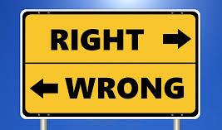
Ethics
Need for ethics-based assessments
Notes:
Prepojenie na problémy odporúčania, bias a pod…
Pridat aj platformy ako vysoko rizkove systemy do AIA

Slide 13
Nivy Tower
Mlynské Nivy II. 18890/5
811 09 Bratislava
Slovakia
www.kinit.sk

